Slide 1
Тема : «Перспективы развития естественно-математического образования в условиях реализации Концепции физико- математического образования в Верхнебуреинском районе»

Slide 2
ВсОШ(математика, физика, информатика)
УРОВЕНЬ | Общее кол-во | Призеры | Победители
Математика
Район | 28 | 1МБОУ «Многопрофильный лицей») | 2(МБОУ СОШ №10, МБОУ СОШ №11)
Регион | 1 заявлен | - | -
Физика
Район | 28 | 1(МБОУ СОШ №10) | 3(МПЛ, №6,№11)
Информатика
Район | 17 | - | -

Slide 3
Конкурсы
Муниципальный уровень- 60 участников (8 призеров,2 победителя), краевой-157(2 призера) , всероссийский -55 (4 победителя,11 призеров), международный - 82(36 победителей, 39 призеров).

Slide 4
Краевая дистанционная олимпиада по математике «Математика без границ» -12 человек(2 призера)
Краевая дистанционная олимпиада по информатике и ИКТ "Информатика.ru»-88 человек

Slide 5
По физике и математике - 29 человек .
4 учащихся стали призерами 1 отборочного тура и были направлены на второй тур в г.Хабаровск: Черных Анна Олеговна, Бабикова Екатерина Владимировна, Комелева Полина Александровна, Штельмах Ольга Константиновна.

Slide 6
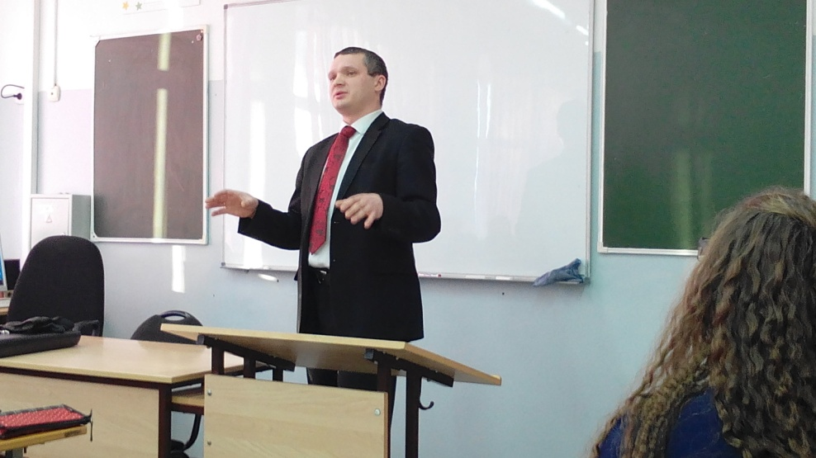
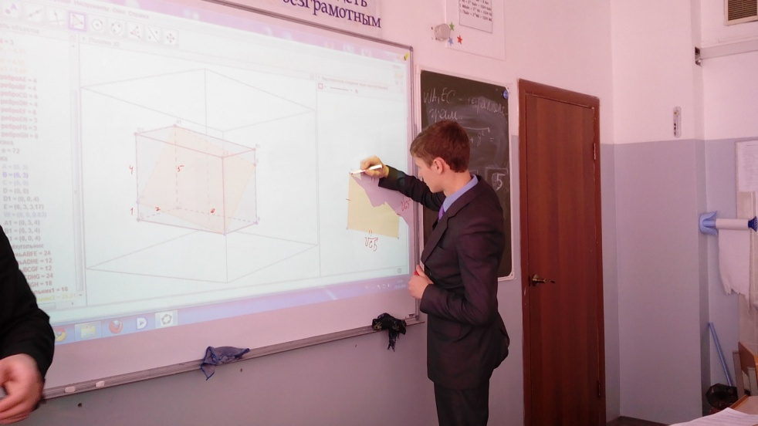
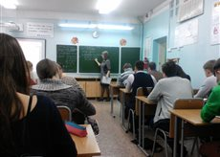
ОЗМШ
Обучение успешно прошли 34 учащихся

Slide 7
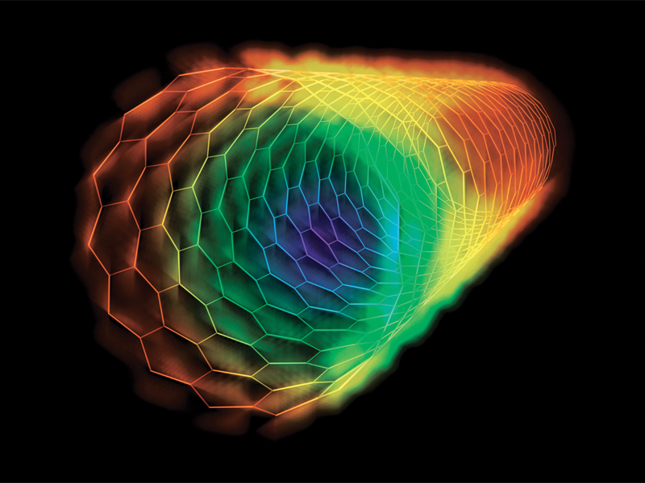
Неделя высоких технологий и технопредпринимательства.
2620 (78%) обучающихся.
экскурсии в школьные кабинеты физики для обучающихся 1-4 классов с демонстрацией увлекательных, познавательных опытов и экспериментов;
классные часы,
занимательные интегрированные уроки,
минилектории, виртуальные экскурсии,
просмотр обучающимися 5-6 классов анимационных мультфильмов,
конкурсы рисунков,
конкурсы научно-фантастических рассказов,
занятия научно-исследовательской лаборатории «Тайны одного вещества» и презентация исследовательских работ «Прикладная экология» в 5-6 классах;
брейн-ринг.

Slide 8
Муниципальный этап Всероссийского конкурса «Учитель года 2016».
3 педагога: Кудрин Михаил Александрович-учитель математики (МБОУ СОШ №6), Тавровская Леся Михайловна, учитель химии, биологии( МБОУ СОШ №11), Докучаева Татьяна Анатольевна, учитель физики( МБОУ «Многопрофильный лицей»)

Slide 9
Профильная школа «Интеллект»

Slide 10
Диагностические работы

Slide 13
Результаты ЕГЭ 2016.
средний тестовый балл | количество "5" | количество "4" | количество "3" | количество "2" | кол-во сдаваших
Математика (база)
3,96 | 70 | 72 | 54 | 2 | 198
 | 35,4% | 36,4% | 27,3% | 1,0%
Математика (профиль)
47,2 |  |  |  |  | 130
Физика
43 |  |  |  |  | 54
Информатика
48,5 |  |  |  |  | 2

Slide 14
Количество сдающих
Предмет ЕГЭ | 2012 год | 2013 год | 2014 год | 2015 год | 2016 год
Математика (базовый уровень) | 217 / 100% | 197 / 99,5% | 203 / 99,5% | 121 / 69,9% | 198 / 98,5%
Математика (проф. уровень) | --- | --- | --- | 111 / 64,2% | 130 / 64,7%
Физика | 62 / 28,57% | 51 / 25,8% | 43 / 21,1% | 38 / 22% | 54 / 26,9%
Информатика и ИКТ | 2 / 0,92% | 2 / 1% | 3 / 1,5% | 1 / 0,6% | 2 / 1,0%

Slide 17
РЕЗУЛЬТАТЫ ОГЭ
средний тестовый балл | количество "5" | количество "4" | количество "3" | количество "2" | кол-во сдаваших
Математика
3,4 | 9 | 106 | 183 | 8 | 306
 | 2,9% | 34,6% | 59,8% | 2,6%
Процент качества-37,6
Физика
3,2 | 1 | 16 | 39 | 6 | 54
 | 1,6% | 25,8% | 62,9% | 9,7%
Процент качества-27,4
Информатика
3,5 | 0 | 6 | 6 | 0 | 12
 | 0,0% | 50,0% | 50,0% | 0,0%
Процент качества-50

Slide 18
Средний балл по итогам ГИА - 9 класс
 | русский | математика | физика | химия | история | география | обществознание | биология | литература | информатика | английский язык
2014 год
2015 год | 4,2 | 3,6 | 4,0 | --- | 5,0 | 4,7 | 4,1 | --- | 4,6 | 4,0 | ---
2016 год | 3,8 | 3,4 | 3,2 | 3,2 | 2,6 | 3,4 | 3,4 | 3,3 | 3,7 | 3,5 | 3,2

